Slide 1
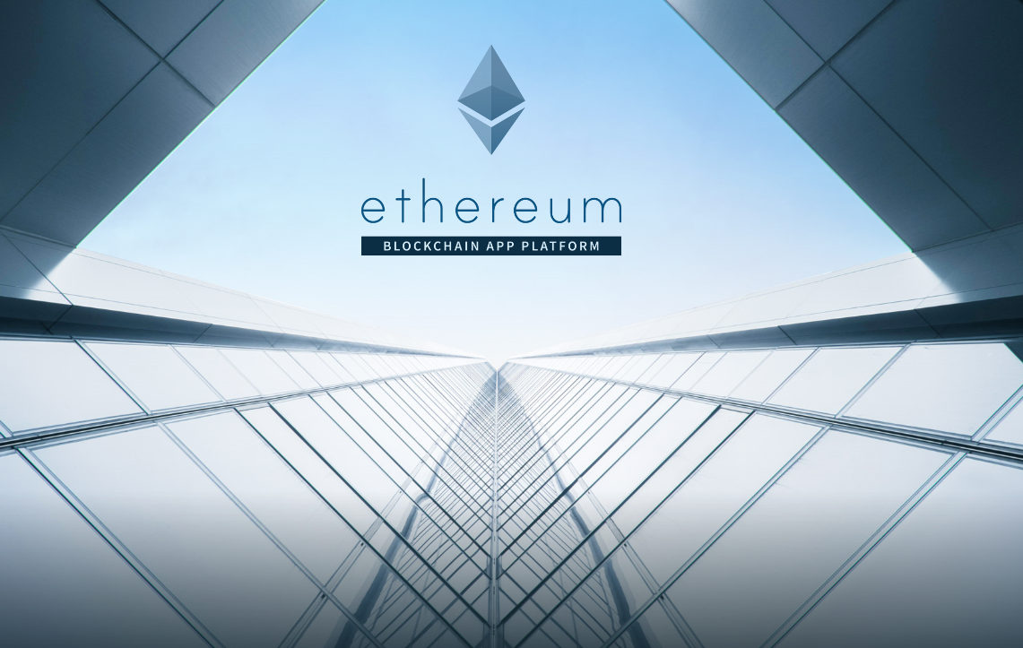
이더리움 기반 탈중앙화 금융거래 마켓
2017.11.21
TCL – Blockchain
금융사업1그룹
문형준, 김성훈, 오대명, 전보관

Slide 2
1
주제선정의 이유
Project
이후 계획
Q&A

Slide 3
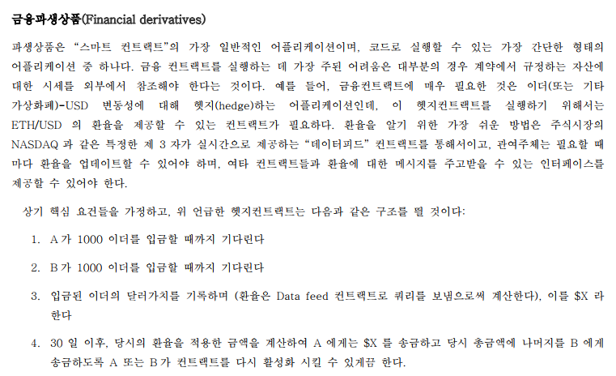
1. 주제선정의 이유
Ethereum기반의 탈 중앙화 어플리케이션
업무영역인 금융과의 유관성
암호화폐 투자경험으로 인한 시장수요 확인

Slide 4
2
주제선정의 이유
2. Project
3. 이후 계획
4. Q&A

Slide 5
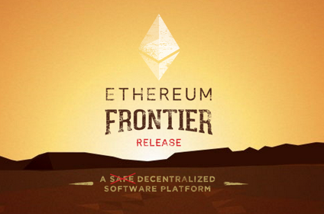

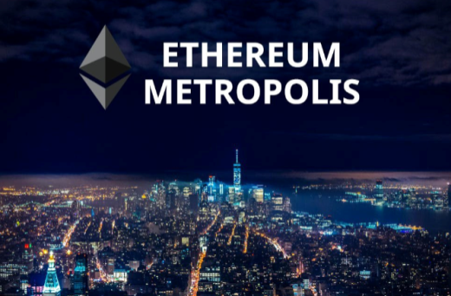
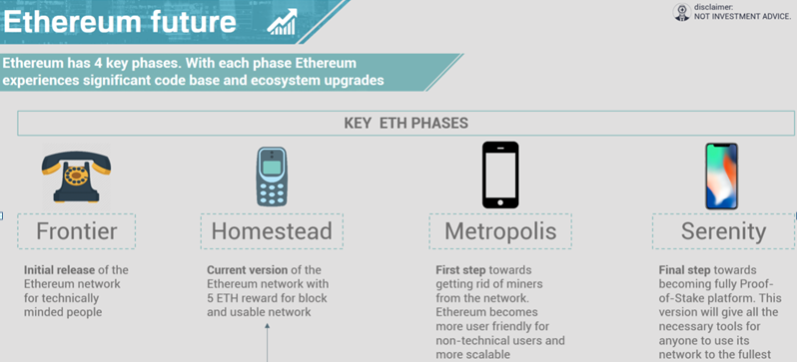
1. 개발환경
Ⅱ. Project
제네시스 블록 이후
블록체인 생성기
ETHEREUM
SERENITY ?
생태계구축
개발자기능지원
DAPP 생성 기초단계
POW -> POS
DAPP 상용화/대중화
최종단계
샤딩 , 라이덴
대용량트랜잭션

Slide 6
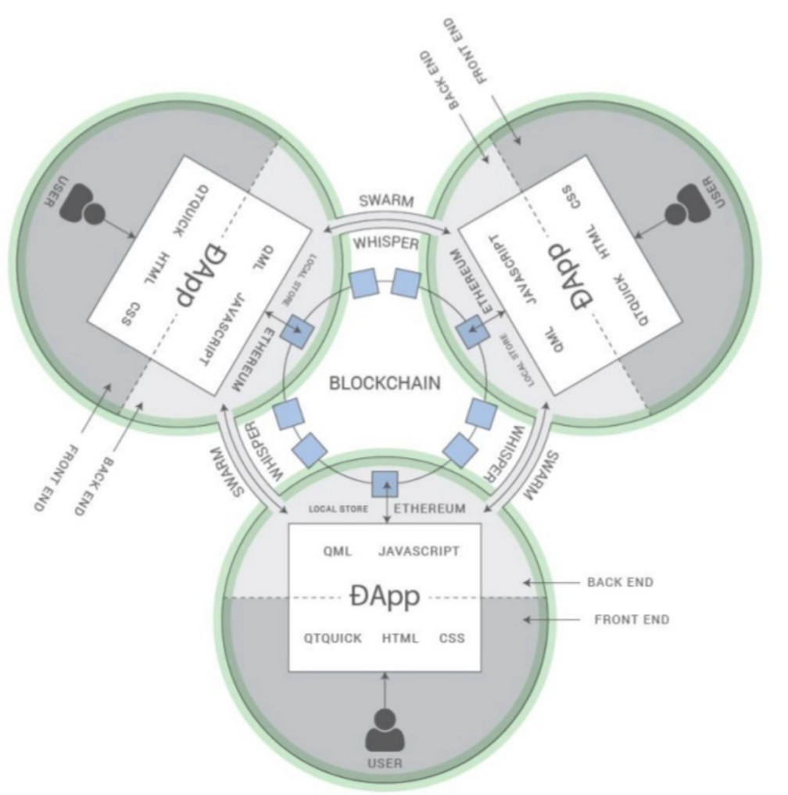
1. 개발환경
Ⅱ. Project
Ethereum network
Main net / Ropsten testnet / Local testnet
Ethereum Client
Geth(go-Client) / CPP / py / js / Java / ruby / Parity
SmartContract
Solidity / Serpent / LLL / Mutan
Frontend
web3.js / web3j / Nethereum / ruby
EVM(ethereum Virtual Machine)
Browser-solidity(IDE)
Wallet
Myst / metamask / MyEtherWallet
Jquery(html, css, js) , nodejs

Slide 7
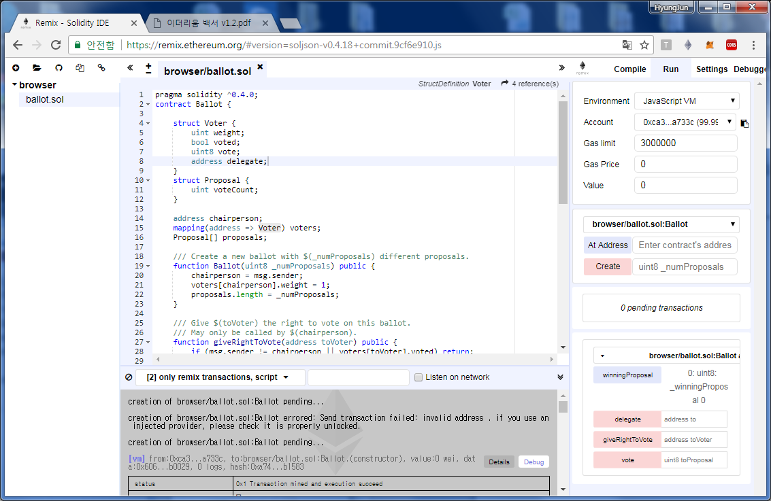
1. 개발환경
Ⅱ. Project

Slide 8
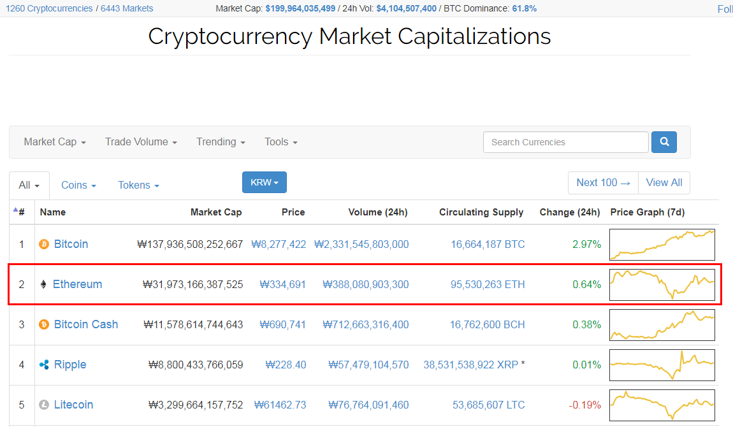
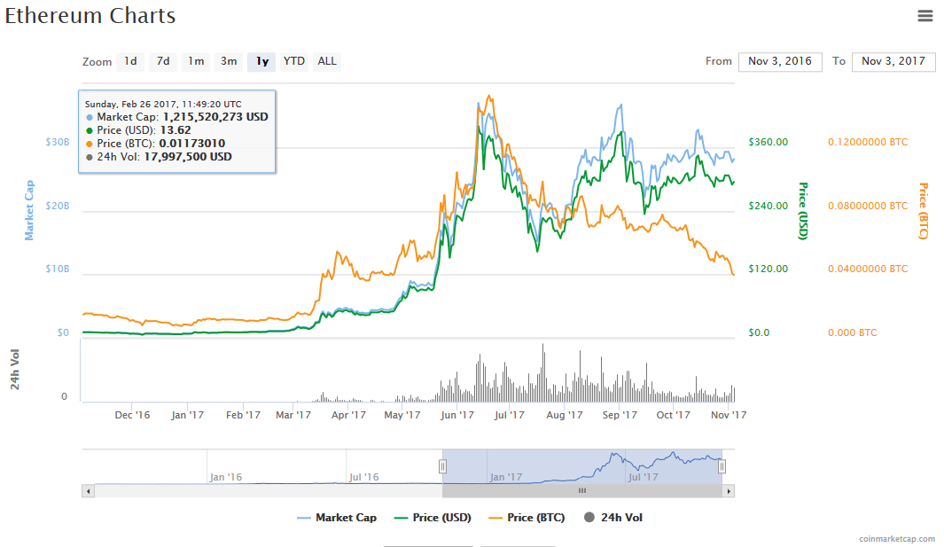
2. BM(Usecase)
Ⅱ. Project

Slide 9



2. BM(Usecase)
Ⅱ. Project
이름 : 최투자
직업 : 전업투자자
특징 : 이더리움 및 암호화폐 시세차트 예측 전문가
목적 : 암호화폐 투자 수익(Invest)
이름 : 김헷지
직업 : airbnb 제휴 게스트 하우스 운영
특징 : 김헷지의 게스트하우스는 이더리움을 이용료 결재수단으로 사용가능,
위 이유로 항상 일정수량 이상의 이더리움 잔고 보유
목적 : 보유중인 이더리움의 원화대비 시세가 변동이 없기를 원함(risk Hedge)

Slide 10
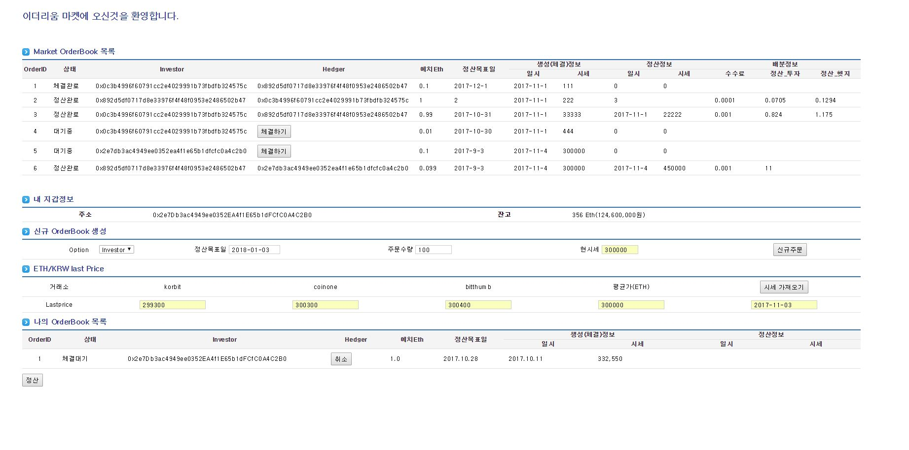

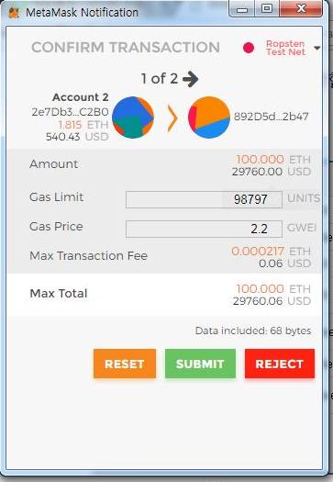
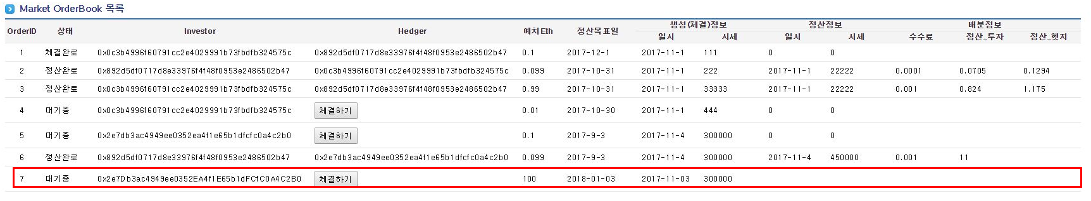
3. 시연
Ⅱ. Project

Slide 11
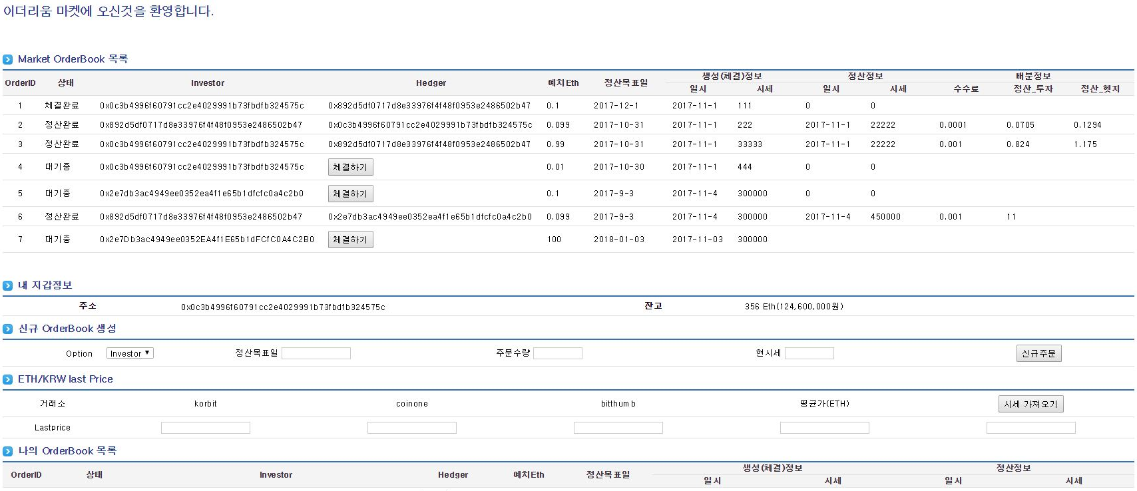


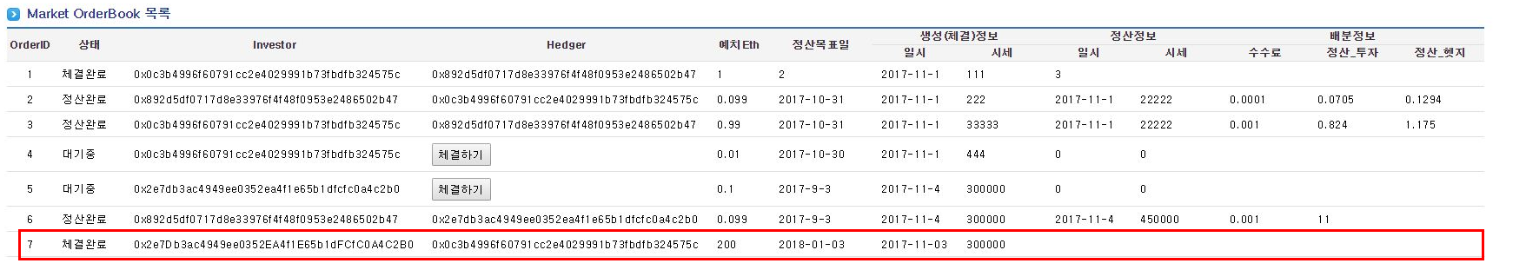
3. 시연
Ⅱ. Project

Slide 12
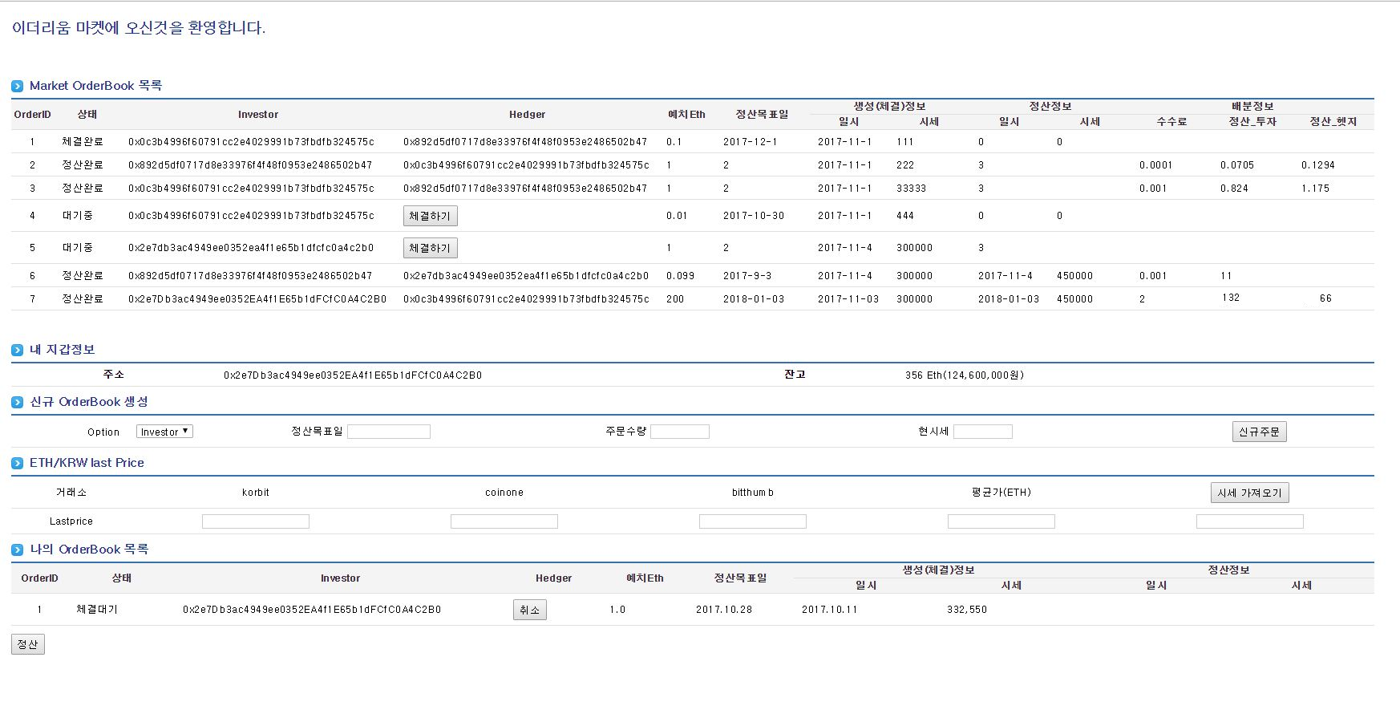
3. 시연
Ⅱ. Project

Slide 13
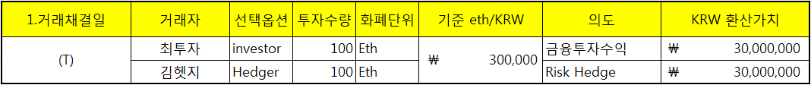
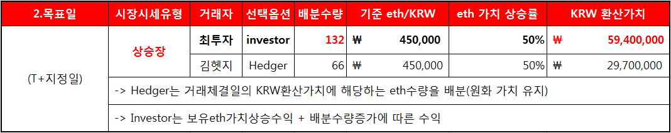


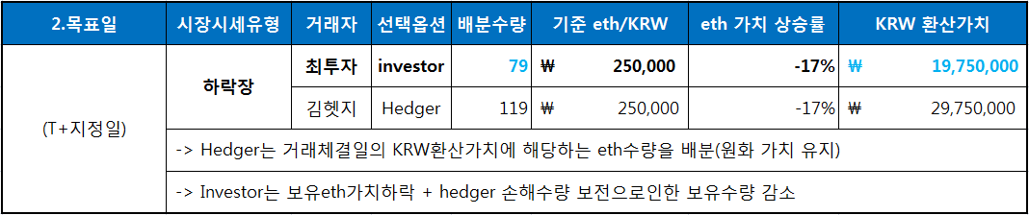


3. 시연
Ⅱ. Project

Slide 14
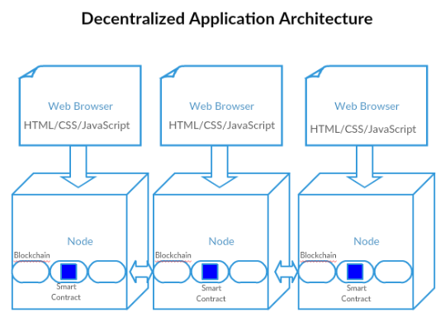
4. 어플리케이션 아키텍쳐
Ⅱ. Project

Slide 15
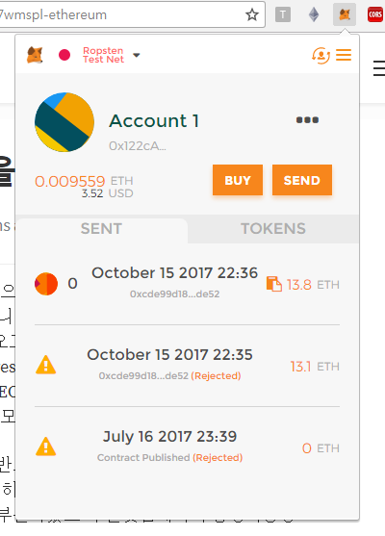
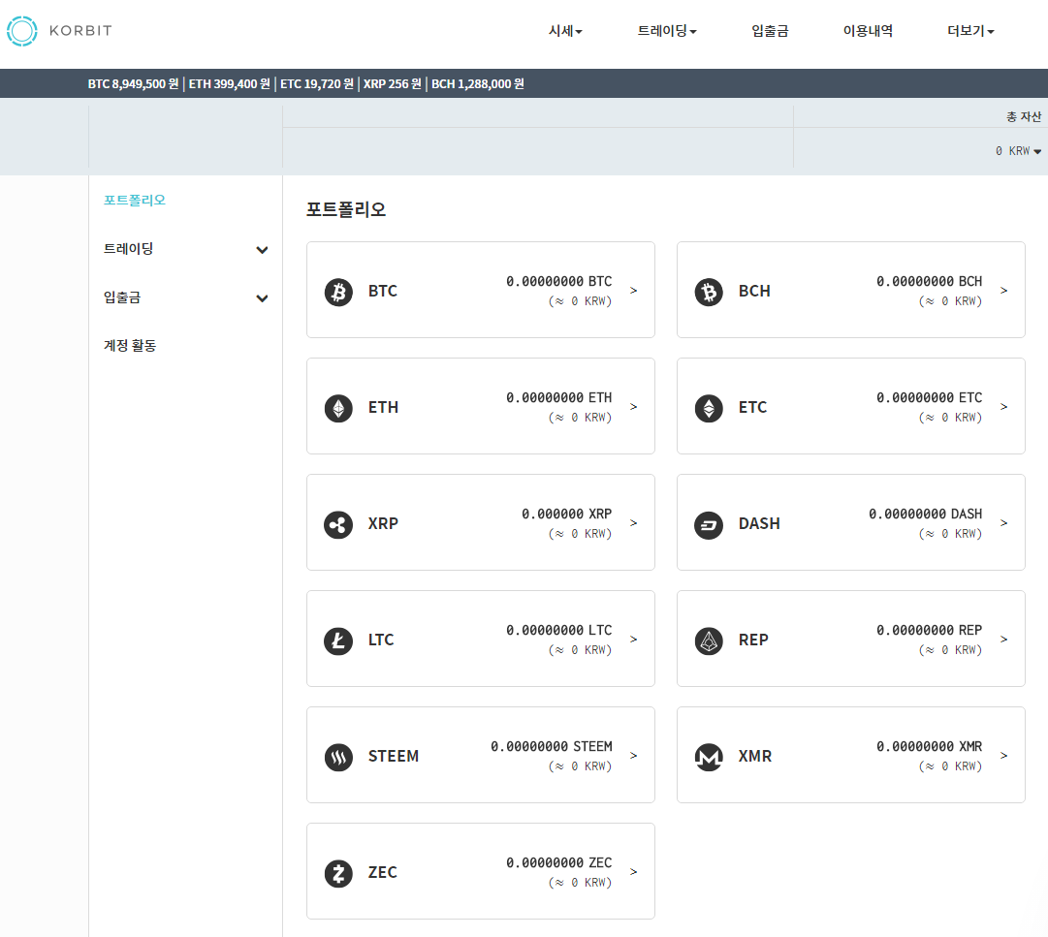
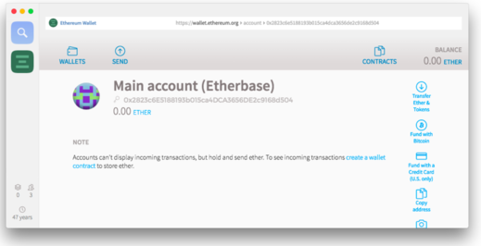
5. 사업화 하려면?
Ⅱ. Project
VS

Slide 16
3
주제선정의 이유
2. Project
3. 이후 계획
4. Q&A

Slide 17
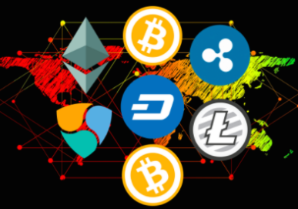

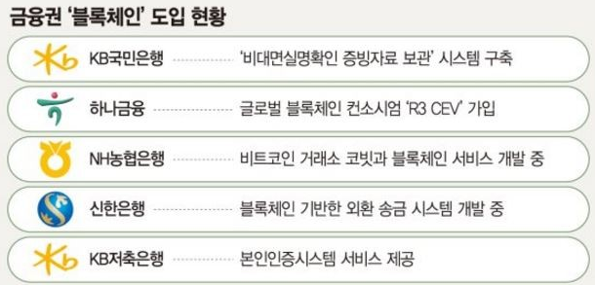
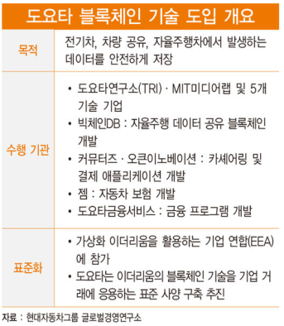



1. 블록체인 기술의 활용에 대한 근본적인 고민
Ⅲ. 이후계획
암호화폐시장?
Blockchain기술도입을 통한 기존 business의 개선/효율화?
Platform?(DAPP)

Slide 18
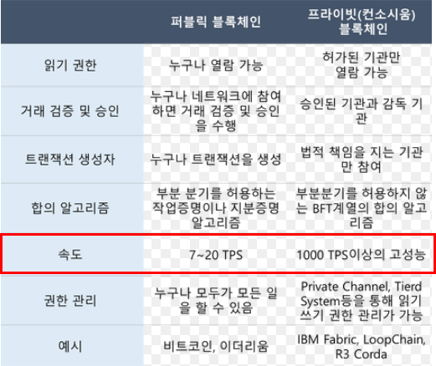
2. 심화과정으로
Ⅲ. 이후계획
Ethereum은 비즈니스에 부적합?
VISA : 4000TPS
FACEBOOK : 1초 당 50000건의 ‘좋아요’처리
Ethereum의 논리적 모순?
실행코드 기반의 수수료 부과(Gas)
Ex) 핵심logic이 아닌 단순 Loop에 더 많은 수수료 부과
수수료(수익성) 에 따른 차별적 채굴(송금 또는 dapp실행의 지연가능성)

Slide 19
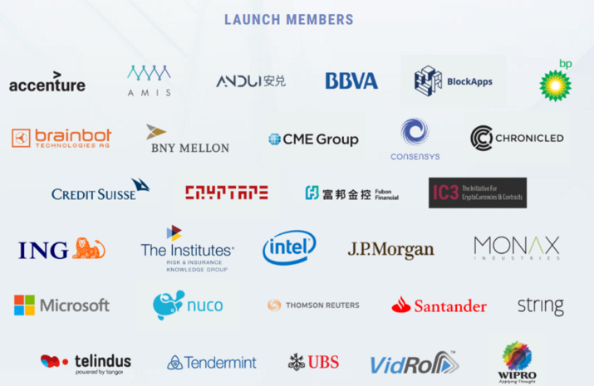
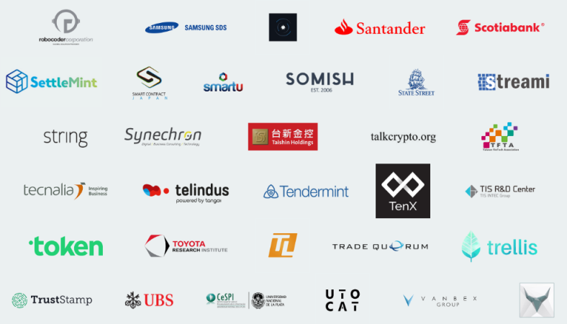
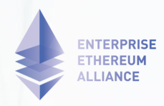
3. 심화과정으로
Ⅲ. 이후계획
Scalability 를 위한 Ethereum Sub Project 소개
Sharding(multi thread , chaindata경량화)
Plasama(처리속도, offchain거래 , micropayment)
Casper(PoS관련)
Enterprise Ethereum Alliance(EEA)
Consensus 기준변경, Policy설정, ACL, 업종별 Board(Group)기반 연구

Slide 20
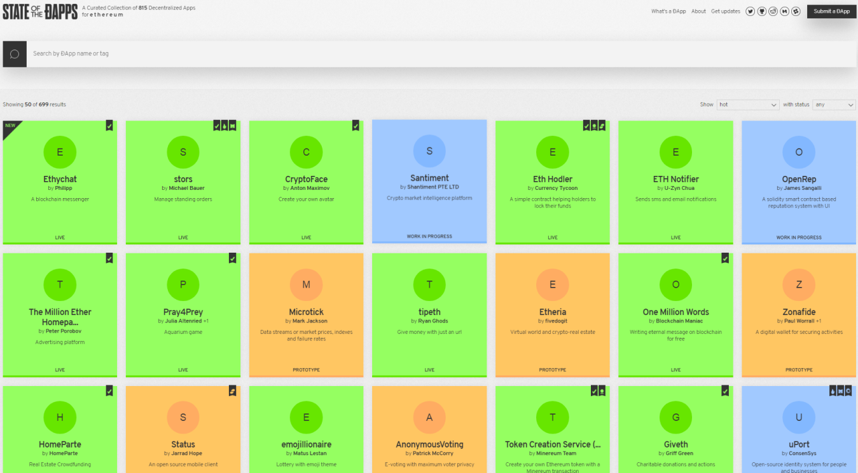
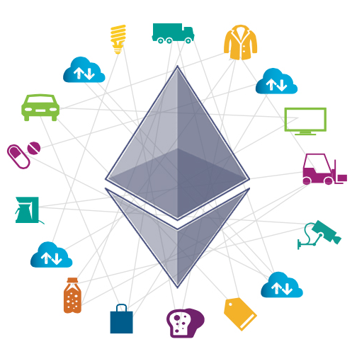
3. 심화과정으로
Ⅲ. 이후계획
Ethereum DAPP Market
IoT & Ethereum

Slide 21
End of Document

